Slide 1
Đánh giá hiệu suất và chất lượng phục vụ của nhân viên bán hàng
Problem 4 · Nhóm DAAI_N1.4
Nhập môn phân tích dữ liệu và AI

Slide 2
Giới thiệu đề tài
Bối cảnh
Mục tiêu
Phạm vi
Hệ thống bán hàng và vận chuyển
Hơn 714 nghìn dòng giao dịch, 200 nhân viên
Dữ liệu trải dài khoảng 10,5 năm
Đánh giá hiệu quả làm việc của nhân viên bán hàng
Phân biệt thống kê doanh số với KPI đánh giá
Chỉ số rõ định nghĩa, kiểm tra được, dùng lại trong Power BI
Measure, Metric, KPI
Data warehouse star schema
Dashboard prototype
OLAP
02 / 12

Slide 3
Các câu hỏi đặt ra
1
Nhân viên nào có tổng doanh thu và doanh thu bình quân trên hóa đơn cao?
2
Nhân viên nào có tỷ lệ chuyển đổi hóa đơn thành công tốt hoặc cần cải thiện?
3
Doanh thu và chất lượng giao dịch thay đổi thế nào theo thời gian?
4
Có mất cân đối giữa số hóa đơn, doanh thu và tỷ lệ trả/hủy hay không?
5
Nên khen thưởng, đào tạo hay theo dõi thêm nhân viên nào?
03 / 12

Slide 4
Mô tả tổng quan dữ liệu
Dữ liệu nguồn: 14 bảng
714.653
566.067
Bán hàng: orders, order_items, payments
Khách hàng và địa lý: customers, geography
Sản phẩm và khuyến mãi: products, promotions
Vận chuyển: shipments (kèm thông tin shipper)
Sau bán: returns, reviews
Vận hành: inventory, web_traffic
dòng Fact_Sales (dòng sản phẩm trong đơn)
đơn hàng được vận chuyển
121.930
2.412
khách hàng
sản phẩm
200
80
nhân viên bán hàng
shipper
04 / 12

Slide 5
Các vấn đề về dữ liệu
Cấu trúc
Chất lượng và dư thừa
orders_enriched gộp nhiều thực thể: khách, nhân viên, thanh toán
shipments lặp toàn bộ thuộc tính shipper ở mỗi đơn
order_items có nhóm lặp promo_id, promo_id_2
Chưa có bảng nhân viên và shipper riêng
16 cặp (order_id, product_id) trùng khóa
payment_method lặp ở orders và payments
inventory lặp tên, category, segment sản phẩm
3 file JSON trùng cấu trúc với CSV
Cần thống nhất trạng thái đơn thành công, trả, hủy
05 / 12

Slide 6
Xử lý dữ liệu thô
Raw
›
Silver
›
3NF
›
Gold
14 bảng CSV và 3 JSON trùng
Chưa phân entity, chưa chuẩn hóa
Mỗi bảng một notebook làm sạch
Gộp eprom.json và promotions.csv
15 bảng chuẩn hóa
Tách ORDER_ITEM_PROMOTION, bỏ cột dư, ánh xạ zip cho shipper
Star schema: 1 Fact, 5 Dim
Kiểm tra chéo khóa ngoại Fact với Dim
06 / 12

Slide 7
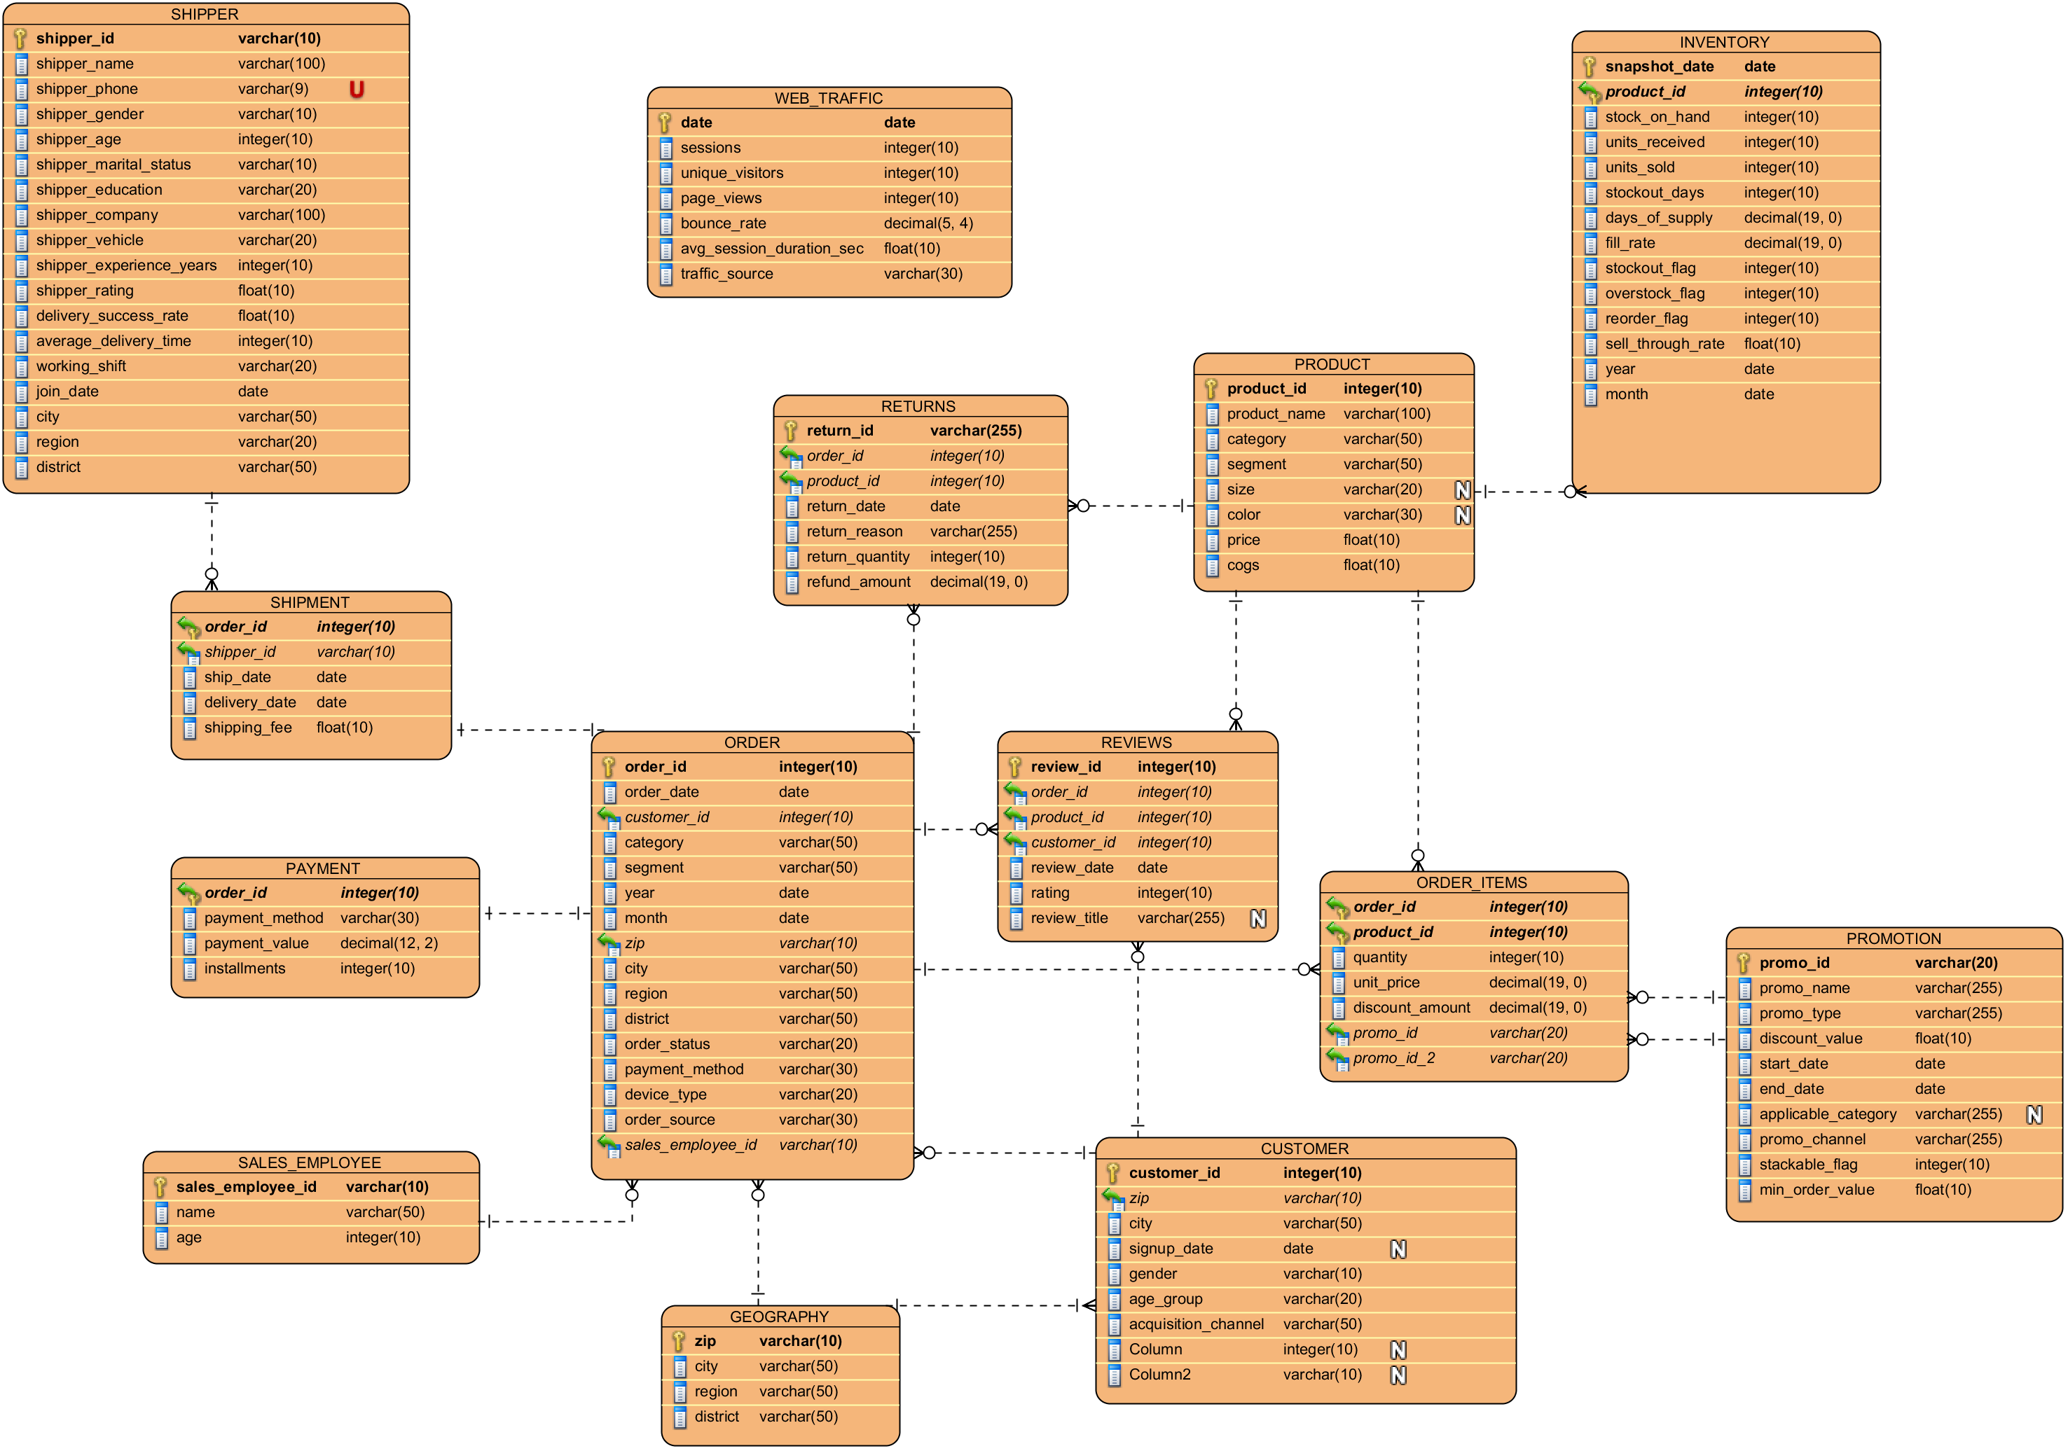
Mô hình hóa dữ liệu ERD
ERD gốc: 14 bảng
Trước chuẩn hóa
ORDER còn city, region, district, category, segment, payment_method
ORDER_ITEMS còn promo_id, promo_id_2
SHIPPER còn city, region, district
07 / 12

Slide 8
Chuẩn hóa dữ liệu 3NF
Dạng chuẩn | Vấn đề ở lược đồ gốc | Cách xử lý
1NF | ORDER_ITEMS có nhóm lặp promo_id, promo_id_2 | Tách bảng ORDER_ITEM_PROMOTION
2NF | INVENTORY lặp product_name, category, segment, year, month | Bỏ các cột này, lấy từ PRODUCT và ngày
3NF | city, region, district lặp ở CUSTOMER, ORDER, SHIPPER | Giữ khóa ngoại zip tới GEOGRAPHY
3NF | payment_method lặp ở ORDER và PAYMENT | Chỉ giữ ở PAYMENT
Kết quả: 15 bảng (tăng 1 bảng so với lược đồ gốc), đều đạt 1NF, 2NF và 3NF.
08 / 12

Slide 9
Thiết kế Measure, Metric và KPI
Measure
Metric
KPI
net_amount, gross_amount
quantity, discount_amount
order_id (DISTINCTCOUNT)
order_status
Total Sales, Total Invoices
Conversion Rate
Average Sales per Invoice
MoM, YoY Growth
Return và Cancellation Rate
Tỷ lệ chuyển đổi
Doanh thu ròng so với mục tiêu
Tỷ lệ trả hàng, tỷ lệ hủy
Tăng trưởng MoM, YoY
CSAT khi có khảo sát
Measure là dữ liệu nền, Metric là chỉ số tính toán, KPI là metric gắn mục tiêu và hành động.
09 / 12

Slide 10
Thiết kế data warehouse
Dim_Date
3.833 ngày
Dim_Employee
200 nhân viên
Dim_Customer
121.930 khách hàng
Fact_Sales
714.653 dòng · 14 cột
Dim_Product
2.412 sản phẩm
Grain: một dòng sản phẩm trong một hóa đơn, nên đếm hóa đơn bằng DISTINCTCOUNT(order_id).
Dim_Geography
39.948 mã zip
10 / 12

Slide 11
Thiết kế dashboard prototype
Slicer: năm, quý/tháng, nhân viên, trạng thái
Tooltip và drill-through
Total Sales
Conversion
Avg/Invoice
Return Rate
Cancel Rate
Một trang 16:9 gọn, chi tiết đưa vào tooltip
TT_Employee: KPI và sparkline của nhân viên
TT_Month: tháng, MoM, YoY, số hóa đơn
Drill-through: lịch sử theo tháng, cơ cấu sản phẩm, trạng thái giao dịch
Doanh thu theo tháng (line)
MoM và YoY (column)
Xếp hạng nhân viên
Chất lượng giao dịch (matrix)
Bảng cảnh báo: doanh thu giảm, tỷ lệ hủy hoặc trả cao
11 / 12

Slide 12
Thiết kế OLAP
Cube và phân cấp
Thao tác OLAP
Fact: Fact_Sales (dòng sản phẩm trong hóa đơn)
Thời gian: Năm → Quý → Tháng → Ngày
Sản phẩm: Category → Segment → Product
Địa lý: Region → City → District/ZIP
Nhân viên, khách hàng (kênh, nhóm tuổi)
Roll-up: ngày lên tháng, quý, năm
Drill-down: từ quý Q2 xuống tháng, ngày, hóa đơn
Slice: chỉ xem một năm hoặc một nhân viên
Dice: nhóm nhân viên, vài danh mục, vài quý
Pivot: đổi hàng cột nhân viên và tháng
Drill-through: mở chi tiết giao dịch
12 / 12

